Slide 1
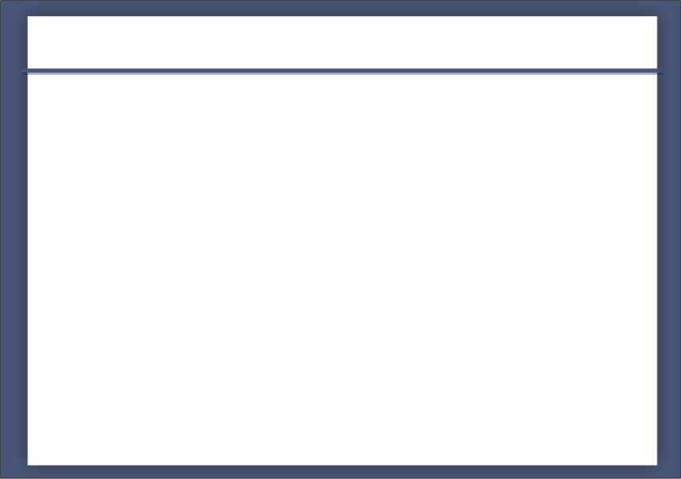



PHP
Lic. Natalia Miglino
nmiglino@yahoo.com.ar

Slide 2

Los bucles for, while y foreach
Los bucles son estructuras que controlan el flujo de ejecución del código, pero ya no en forma "condicional" o "selectiva" como en el caso de los if/else y switch, sino que determinan la ejecución "repetitiva" de un código.
Debido a su característica repetitiva, son ideales para recorrer vectores, o conjuntos de filas o registros traídos de una base de datos.
Existen tres funciones básicas en PHP (no son las únicas) para las estructuras de tipo bucle: for, while y foreach.

Slide 3
Los bucles for
Repite una acción una cantidad fija de veces.
Este tipo de instrucción llamada for permite ejecutar una orden "a repetición" un número "exacto" de veces, es decir, el número de repeticiones debe ser conocido con anterioridad.
El bucle for trabaja modificando el valor de una variable que utiliza como "índice" o indicador del número de vuelta en el que se encuentra el bucle (un "cuentavueltas")

Slide 4
Los bucles for
Esta variable $indice debe ir en 1er lugar, como primer parámetro dentro de los paréntesis del for, fijando el valor original que tendrá esa variable al inicio del bucle.
Luego, como 2do argumento, se fija la condición por la cual se repetirán las instrucciones-.

Slide 5
Los bucles for
En tercer lugar, se especifica qué incremento o decremento sufrirá esa variable luego de terminar de dar cada vuelta del bucle.
for (valorinicial; condicion; incremento){
bloque a ejecutar;
}

Slide 6
Los bucles for
Ejemplo:
for ($indice=1; $indice<10; $indice=$indice + 1) {
Aquí van las instrucciones que ejecutará 10 veces
(mientras $indice valga menos que 10);
}

Slide 7
Los bucles while
Los bucles While ejecutan un bloque de código mientras se cumpla la condición especificada (sea True).
While (Condicion){
bloque a ejecutar;
}

Slide 8
Los bucles while
Ejemplo:
while ($condicion !=“Salir”) {
Aquí van las instrucciones se que ejecutarán mientras el valor de la variable $ condicion sea distinto a “Salir”
}

Slide 9
Los bucles foreach
Para simplificar el recorrido de vectores, existe una estructura llamada foreach, que sirve exclusivamente para recorrer vectores (si se le pasa como parámetro algo que no sea un vector generará un error).
Su estructura "mínima" es la siguiente:
foreach ($vector as $valor) {
bloque a ejecutar
}

Slide 10
Switch - Case
En muchas ocasiones, programando en PHP, nos encontramos que queremos hacer una u otra acción dependiendo del valor de una variable, en este caso, podríamos usar una sucesión de condicionales if, pero el código resultante será confuso y difícil de modificar en el futuro.
Pero PHP y en general todos los lenguajes de programación de un nivel mas o menos alto, dispone de un ciclo que nos irá como anillo al dedo en este caso, el ciclo switch que nos realizará un bloque de acciones para cada valor de una variable dada.

Slide 11
Switch - Case
Ejemplo:
<?php switch ($i) { case 0: echo "Variable en valor bajo"; break; case 1: echo "Variable en valor alto"; break; default: echo "La variable no es binária"; } ?>

Slide 12
Switch - Case
Este código hará un switch para la variable $i, en el caso que esta sea 0, imprimirá el mensaje 'Variable en valor bajo', si es 1 imprimirá 'Variable en valor alto' y sinó, nos dirá que la variable no es un número binario.
Vemos que cada valor se relaciona con un caso, en el interior del cual realizamos las acciones requeridas y una instrucción llamada break, de lo contrario, se seguirían ejecutando las instrucciones de los demás casos.
Finalmente encontramos un caso especial llamado default, este caso se activará si no se ha activado ninguno de los casos anteriores.

Slide 13
Funciones
Las funciones son un conjunto de sentencias o instrucciones, que nos permiten pasarles variables (o parámetros) y recibir un resultado de vuelta.
Todas las funciones se definen con la palabra function delante del nombre de la función, luego paréntesis (), que pueden o no contener parámetros dentro, y por último las instrucciones de la función que van entre llaves {}
<?php
function mifuncion(){
instrucciones;
}
?>

Slide 14
Funciones
Las funciones en general son usadas para resumir procesos que son utilizados muchas veces, por lo que es conveniente tenerlos resueltos una sola vez en una función y luego simplemente llamar a dicha función.
Hay dos cosas importantes acerca de las funciones:
- Para pasarle datos a una función, esta función debe aceptarlos entre los paréntesis, - y para que una función nos devuelva un resultado debemos usar la sentencia return.

Slide 15
Funciones
<?php
function producto($num1, $num2){
$producto = $num1 * $num2;
return $producto;
}
$variable1 = producto(10,3); // $variable1 valdrá 30 (10*3)
$variable2 = producto(17,3); // $variable2 valdrá 51
echo $variable1."<br>";
echo $variable2;
?>

Slide 16
Funciones
Nuestra primera función.
funcion1.php:
<?php
function sumaRecursiva($a, $b){
$suma = $a + $b;
return $suma;
}
echo sumaRecursiva(5,2)."<br>";
?>

Slide 17
Include
Con esta función se puede incluir partes del código de una página en otra ( es ideal para incluir cabeceras y pies de página y así, si alguna vez es necesario cambiar uno de estos solo habrá que cambiar el archivo cabecera o pie y se cambiara en todos los archivos que lo incluyan.
Sintaxis:
<?php
include(“pagina.php”);
?>

